Slide 1
Роль рекламы
в монополистической конкуренции.
Выполнили: Грицкевич С. А, Бычковская В. А.

Slide 2


Монополистическая конкуренция - рыночная структура, сочетающая в себе элементы монопольного и конкурентного рынков.
Мо﻿нополия - организация, которая осуществляет контроль над ценой и объёмом предложения на рынке и поэтому способна максимизировать прибыль, выбирая объём и цену предложения, либо исключительное право, связанное с авторским правом, патентом, торговым знаком или с созданием государством искусственной монополии.

Slide 3
Монополистическая конкурентоспособная отрасль имеет следующие особенности:
Множество фирм.
Свобода входа и выхода.
Фирмы производят дифференцированную продукцию.
Фирмы имеют неэластичный спрос на цену; они создают цены, потому что товар сильно различается.
Фирмы получают нормальную прибыль в долгосрочной перспективе, но могут получить сверхнормальную прибыль в краткосрочной перспективе и т.д.
В краткосрочной перспективе схема получения прибыли для монополистической конкуренции такая же, как и для монополии.

Slide 4

Конкуренция.
Конкуренция (лат. concurrere — состязаться) — соперничество между участниками рыночного хозяйства за лучшие условия производства, купли и продажи товаров.Борьба частных товаровладельцев за экономическое выживание и процветание — закон рынка.

Slide 5
Функций конкуренции:
Регулирующая
Адаптационная
Инновационная
Аллокационная
Распределительная
01
04
02
05
Контролирующая
03
06

Slide 6

Добросовестная конкуренция
• повышение качества продукции
• снижение цен ("война цен")
• реклама
• развитие до- и послепродажного обслуживания
• создание новых товаров и услуг с использованием достижений НТР и т.д.

Slide 7

Недобросовестная конкуренция
• экономический (промышленный шпионаж)
• подделка продукции конкурентов
• подкуп и шантаж
• обман потребителей
• махинации с деловой отчетностью
• валютные махинации
• сокрытие дефектов и т.д.

Slide 8
Реклама - это платное продвижение товаров и услуг по различным каналам. Она не только создает фирменный стиль, но и устраняет разрыв между потенциальными потребителями и брендами.

Slide 9

Основные виды:
• Реклама в прессе
• Телевизионная реклама
• Радиореклама
• Наружная реклама
• Транспортная реклама
• Реклама в интернете
• Печатная реклама

Slide 10

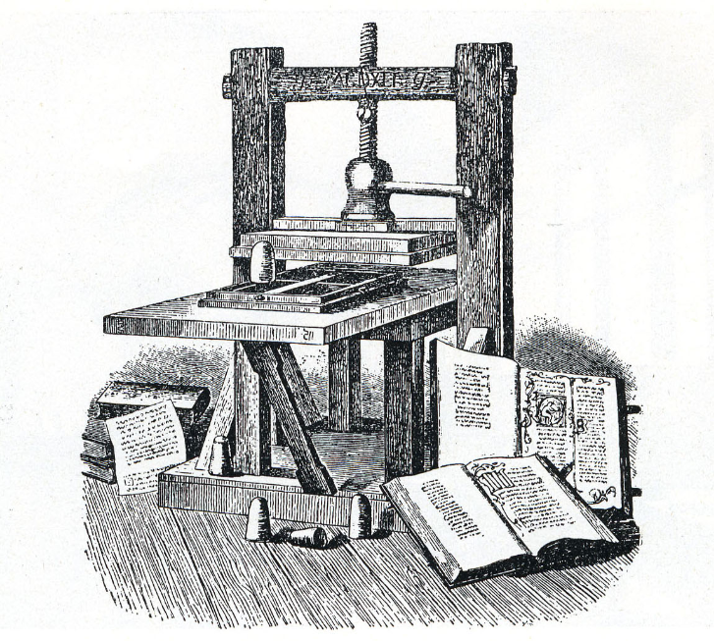
Реклама начала развитие задолго до нашей эры.
Первые рекламные тексты, частично напоминающие современную рекламу, появились ещё в Древней Греции и Древнем Риме. Это были объявления, носящие информационный характер. Часто материалом для этого служил папирус или камень.
Одной из главных вех в развитии рекламы стал 1450 год, когда Иоганн Гутенберг создал первый печатный станок. Теперь рекламодателю не было необходимости вручную создавать экземпляры для потребителей. В массовое производство такие печати вошли в примерно 15 веке в Западной Европе.

Slide 11
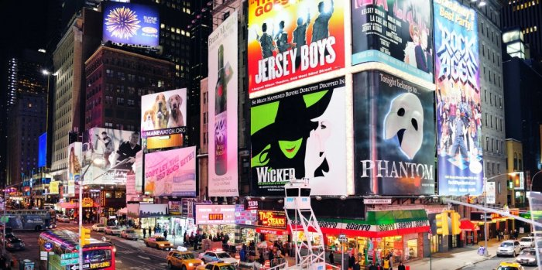
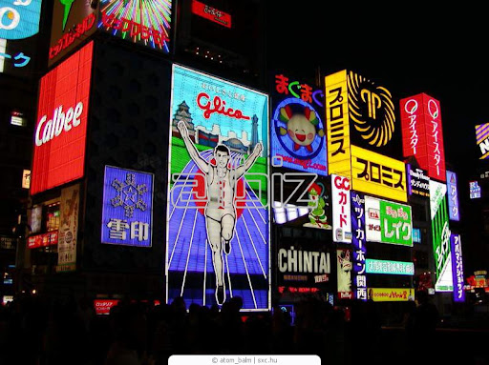
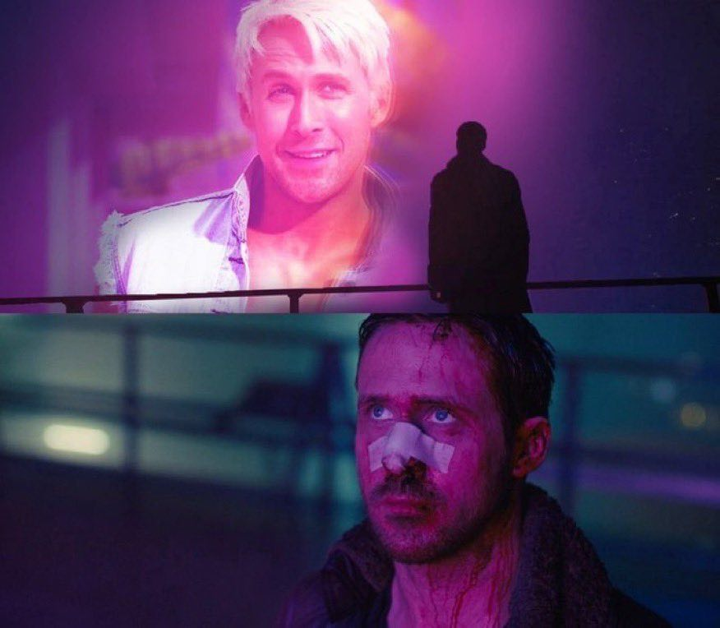
Реклама в современном мире
Основная цель рекламы — увеличение сбыта товара, стимулирование спроса, получение большей прибыли и поддержание деловых связей.

Slide 12
Функции рекламы
Завоевание новых клиентов
Рост объема продаж
Регулирование сбыта
при помощи использования рекламных ресурсов, компания информирует покупателя о своем товаре или услуге и способов приобретения товара.
реклама, как маркетинговый инструмент, должна повысить уровень продаж. Клиент не всегда готов сделать выбор после усвоенного рекламной информации о товаре
неотъемлемый фактор рекламы, о котором не стоит пренебрегать, поскольку может негативно оказать влияние на имидж компании. Для того чтобы этого не произошло, рекламируемый продукт должен соответствовать ожиданиям клиента.

Slide 13
Для этого компании, зачастую прибегают к использованию следующих математических формул:
1) Расчет дополнительного товарооборота под воздействием рекламы:
Тд = Тс * П * Д / 100
Тд — дополнительный товарооборот, вызванный рекламными мероприятиями, руб.; Тс — среднедневной товарооборот до начала рекламного периода, руб.; Д — количество дней учета товарооборота в рекламном процессе; П — относительный прирост среднедневного товарооборота за рекламный период по сравнению с дорекламным, %.
2) Расчет экономического эффекта рекламирования:
Э = Тд * Нт / 100 — (3р + Рд)
Э — экономический эффект рекламирования, руб.; Тд — дополнительный товарооборот под воздействием рекламы, руб.; Нт — торговая надбавка на единицу товара, в % к цене реализации; Зр — затраты на рекламу, руб.; Рд — дополнительные расходы по приросту товарооборота, руб

Slide 14

Воздействие рекламы на потребителя
Вся рекламная политика направлена на психологическое воздействие на человека и все меньше несет информационный характер. Маркетологи, которые работают в сфере рекламы, учитывают характер подачи рекламы товара до потребителя, выбирают наиболее рациональные источники рекламы, а также учитывают на какой слой населения стоит делать упор

Slide 15
Примеры конкурирующих компаний.

Slide 16
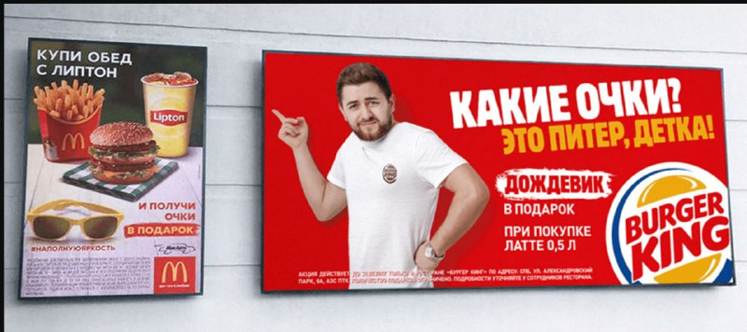
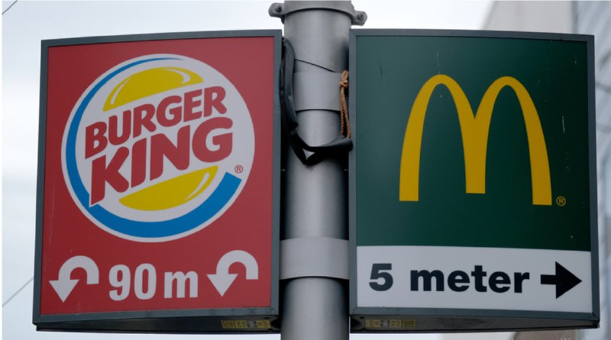

McDonald’s vs. Burger King

Slide 17
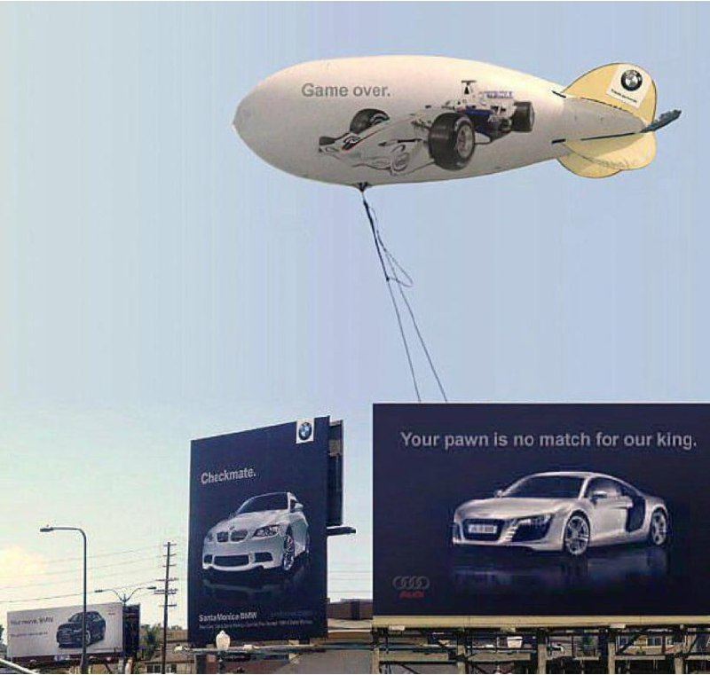
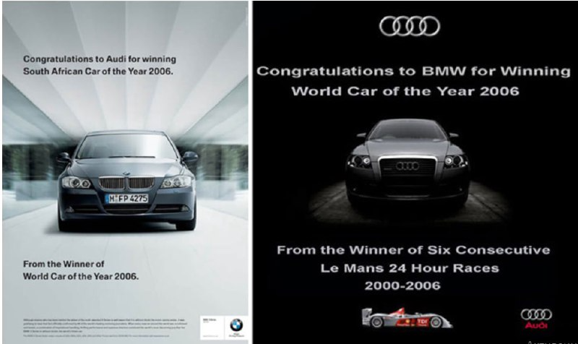
BMW vs. Audi

Slide 18
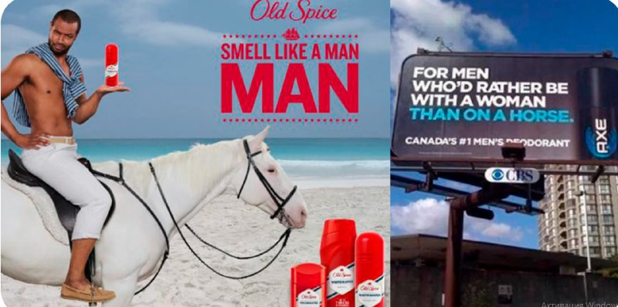
Axe vs Old Spice

Slide 19
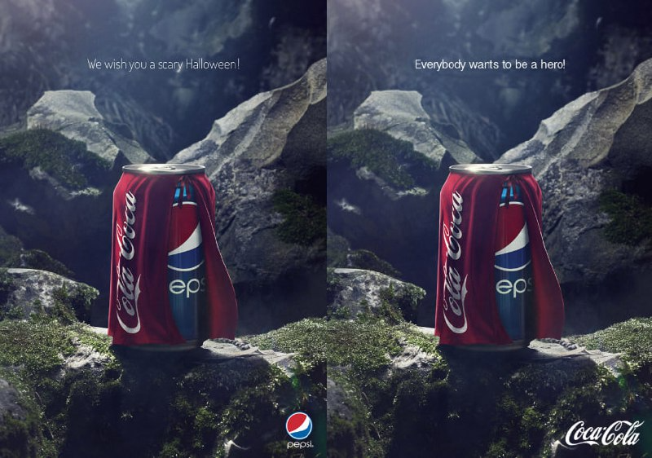
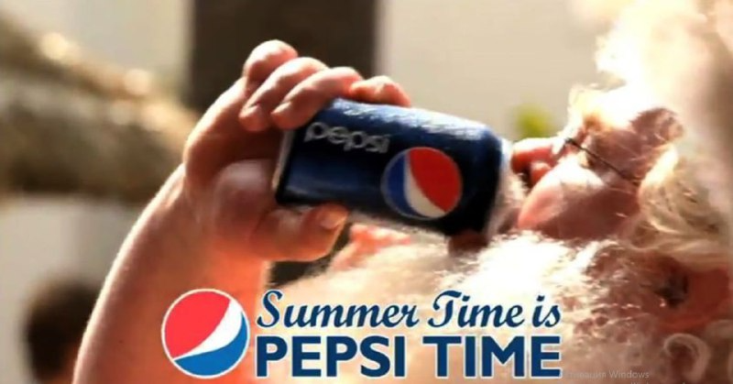
Coca-Cola vs. Pepsi

Slide 20

Thank you!

